Slide 1
ORACLE DBMS CLUSTER REŠENJA
Profesor:
dr Aleksandar Stanimirović
Student:
Bojana Svilenković 1417
Predmet:
Sistemi za upravljanje bazama podataka

Slide 2
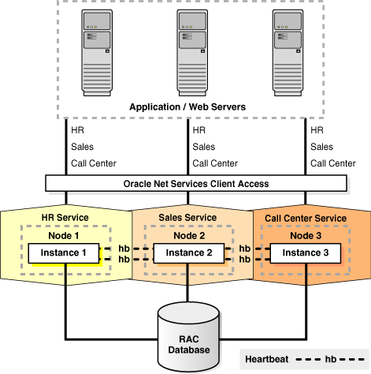

ORACLE RAC
Oracle RAC-Oracle Real Application Clusters omogućava da se grupiše baza podataka
Oracle RAC koristi Oracle Clusterware
Odnos izmedju baze i instance:
Neklasterske Oracle baze podataka-1:1
Oracle RAC okruženja-1:N

Slide 3
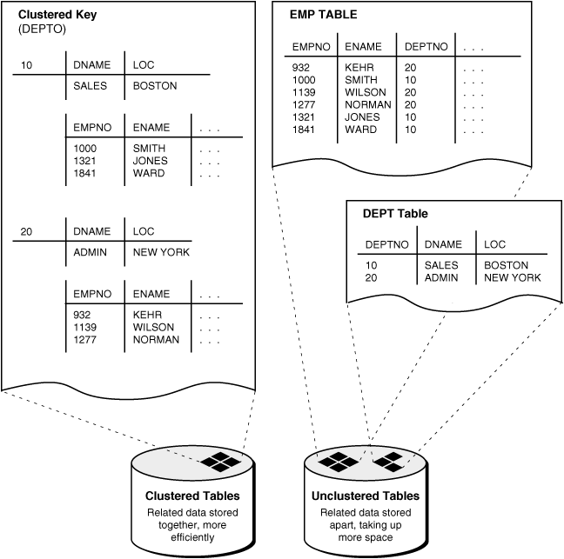
NEKLASTERSKE I RAC BAZE
Dodatna nit ponavljanja
Tabelarni prostor za poništavanje
Kombinovana procesorka snaga
Visoka dostupnost i skalabilnost
Server zaštićen

Slide 4
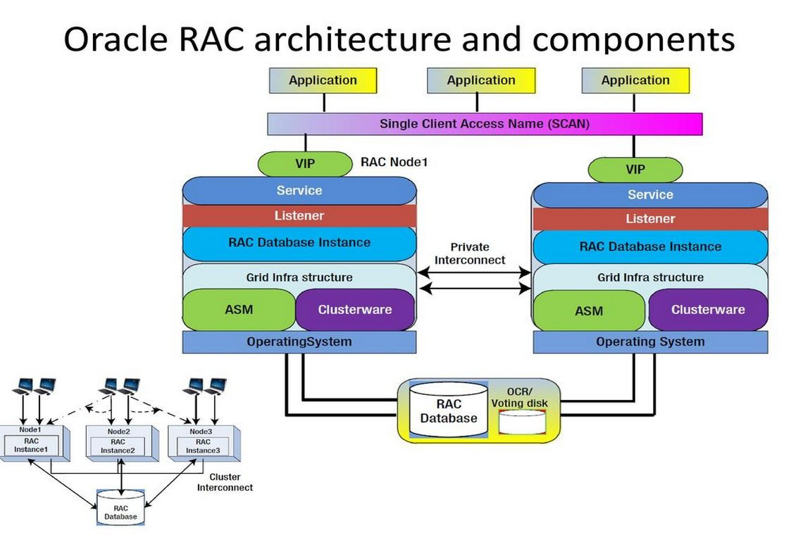
ORACLE CLUSTERWARE
Sveobuhvatno, integrisano rešenje za administraciju
Aktivnosti visoke dostupnosti
VIP
SCAN
Oracle Notification Service
Oracle Net
CRS resurs (Oracle Cluster Registry)

Slide 5
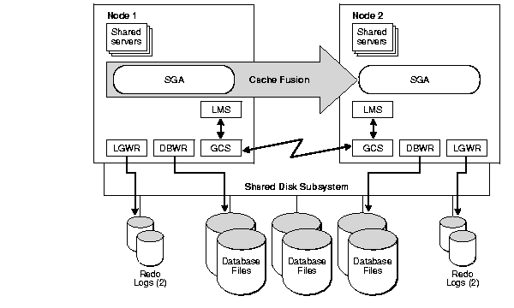
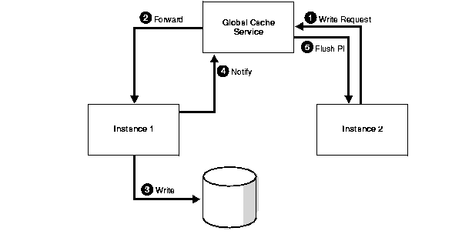
GCS i GES
SGA(System Global Area) – Sistemska globalna oblast
Dva procesa:
GCS (Global Cache Service)
GES (Global Enqueue Service)

Slide 6



PARALELIZAM
Nije nasumično, već od najmanje učitane instance
A, B
B

Slide 7
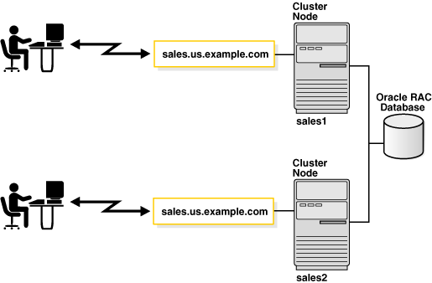
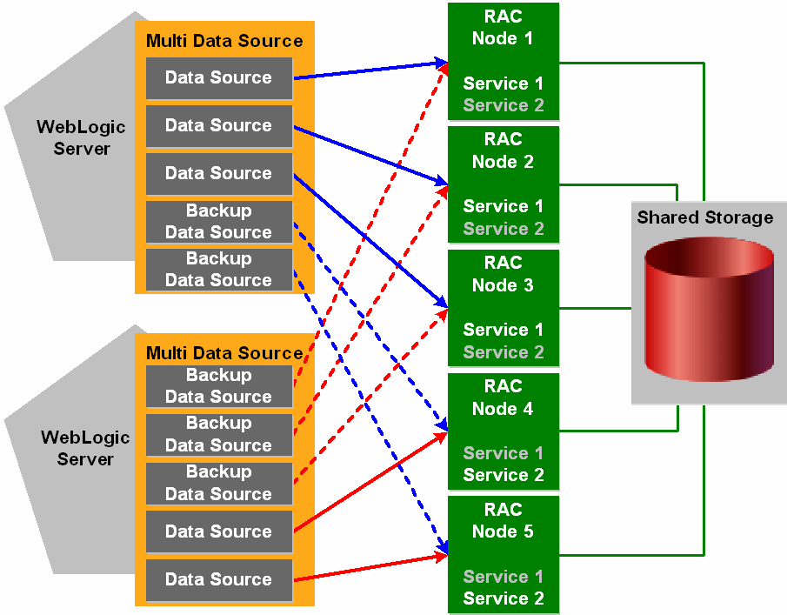
USLUGE
Sposobnost upravljanja radnim opterećenjem
Zajedničko:
Svojstva
Prag nivoa usluge
Prioritet
Metrika učinka
Upozorenja

Slide 8
HVALA NA PAŽNJI!

